Slide 1
HAREKETİN TEMEL PRENSİPLERİ
ÖĞR.GÖR.CEM SAMUT

Slide 2
Bütün hareketler,ayakta duruş pozisyonunda ,baş ileri,üst ekstremiteler yanlarda,baş parmak ve parmaklar ekstansiyonda,avuçlar karşıya bakacak şekilde ve ayakların birarada tutulduğu ‘Anatomik pozisyona’ göre tanımlanır.
Vücut içinden geçen üç tane belirli düzlem ve eksen olup,bunlar birbirine diktir. Hepsinin kesiştiği nokta vücudun yerçekim merkezi olan sacral 2. vertebranın 1-2 cm önüdür.

Slide 3
EKSEN:
Etrafında hareketin meydana geldiği çizgidir.
DÜZLEM:
Eksene dik olan ve hareketin yapıldığı alandır.

Slide 4
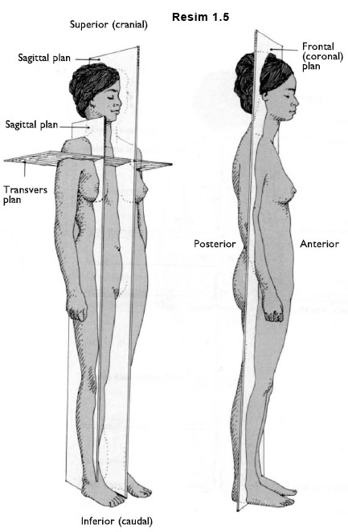

Slide 5
Sagital Eksen:
Önden arkaya doğru uzanan uzanan bir çizgidir. Eksen,frontal düzlemdedir. Frontal düzlem, sağdan sola doğru vücut içinden geçerek,gövdeyi ön arka yarılarına ayırır. Sagital eksen,frontal düzlemdeki hareketler:
Abduksiyon
Adduksiyon
Lateral fleksiyon

Slide 6
Frontal(Transvers) Eksen:
Sağdan sola doğru uzanan bir çizgidir. Eksen sagital düzlemdedir.Sagital düzlem,önden arkaya doğru vücudun ortasından geçerek,gövdeyi sağ ve sol yarılarına ayırır. Frontal ekssen,sagital düzlemdeki hareketler:
Fleksiyon
Ekstansiyon

Slide 7
Vertikal(Longitudinal) Eksen:
Yerçekimi çizgisine paraleldir. Eksen horizontal düzlemdedir. Gövdeyi üst ve alt parçalara biner. Vertikal eksen,horizontal düzlemdeki hareketler:
Horizontal abduksiyon
Horizontal adduksiyon
İnternal rotasyon
Eksternal rotasyon
Pronasyon
Supinasyon

Slide 8
Vücuttaki Diğer Hareketlerler:
Skapula Hareketleri:
-Elevasyon: Bütün skapulanın yukarı doğru yükselmesi.
-Depresyon: Bütün skapulanın aşağı doğru alçalması.
-Protraksiyon(Abd): Skapulanın orta çizgiden uzaklaşması.
-Retraksiyon(Add): Skapulanın orta çizgiye yaklaşması.

Slide 9
Ayak Hareketleri
-İnversiyon: Ayak medial kenarının yukarı doğru çekilmesidir.
-Eversiyon: Ayak lateral kenarının yukarı doğru çekilmesidir.
-Sirkümdiksiyon: Fleksiyon,ekstansiyon,abduksiyon,adduksiyon,rotasyon hareketlerinin birarada yapılmasıdır.

